Slide 1
Innlegg FosFor – 7.12.2022
Arbeid med større prosesser i Udir, med fullføringsreformen og ny eksamen som eksempler

Slide 2
Markus A. Stuestøl
Utredningsleder Divisjon for læring og vurdering

Slide 3
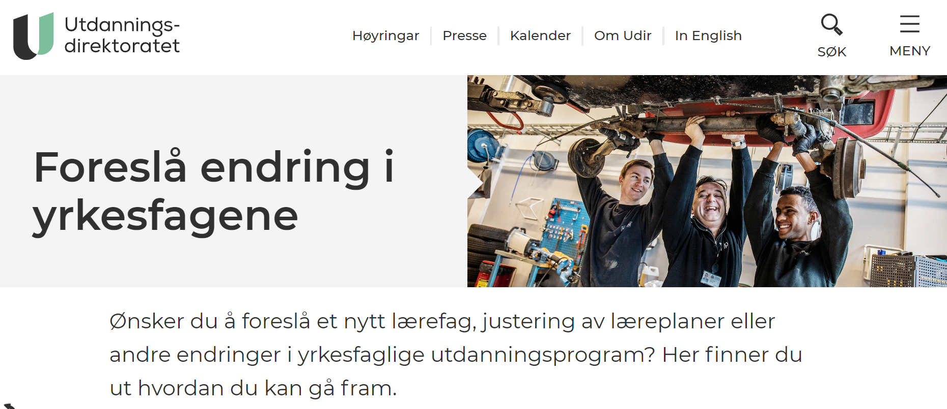
Endring av læreplaner
Erfaringer fra forsøket

Slide 4
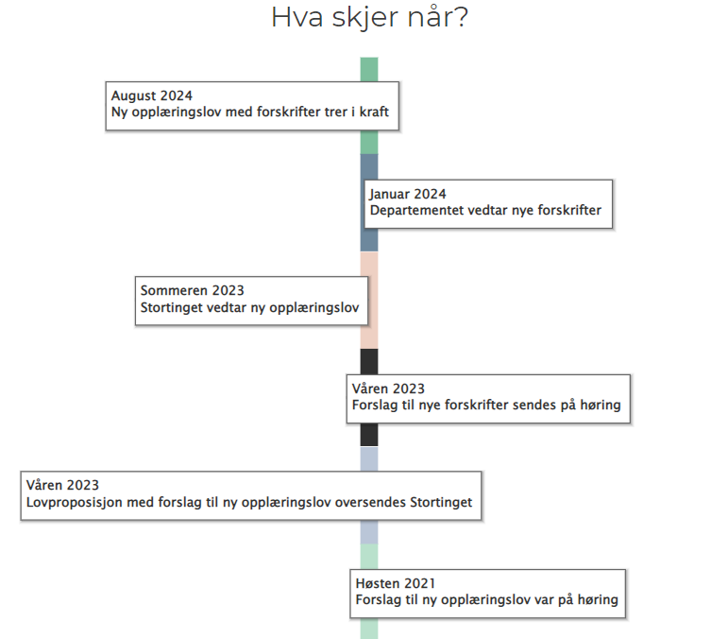
Innføring av ny opplæringslov og ny forskrift
Når det gjelder støtte, skal Udir: ​
planlegge og iverksette tiltak for å støtte skoler, kommuner og fylkeskommuner i arbeidet med å bruke, tolke og forstå den nye loven og forskriften til den nye loven ​
informere sektor om lovprosessen og hvilke bestemmelser som gjelder til enhver tid.​
Lage plan for støttemateriell (kompetansepakker) i forbindelse med nytt regelverk ​

Slide 5
Fullføringsreformen – fem gjenstridige problemer
Vgo er i for liten grad tilpasset elever med svake faglige forutsetninger
Elevene får ikke det de trenger for å bli best mulig studieforberedt
Fagopplæringen dekker ikke elevenes og arbeidslivets behov godt nok
Vgo er i for liten grad tilpasset den mangfoldige elevgruppa
Vgo er ikke godt nok tilpasset voksne

Slide 6
Fullføringsreformen – målbilde
Fullføringsreformen skal bidra til at ungdom og voksne blir kvalifisert til å møte kravene i videre utdanning og arbeidsliv, og at de kan oppdatere sin kompetanse gjennom hele livet.
Det er særlig to ting vi må lykkes med for å skape et samfunn der alle får mulighet til å skape seg gode liv:
Et fleksibelt opplæringsløp som tar hensyn til ungdom og voksnes ønsker, erfaringer og livssituasjon
En videregående opplæring som er preget av mestring, motivasjon og læring og gir relevant kompetanse til videre utdanning og arbeid

Slide 7
Tre større oppdrag i Udir
Ny fag- og timefordeling
Modulstrukturert opplæring for voksne
Praksiskandidateksamen

